Slide 1
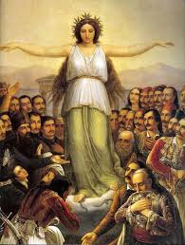
ΝΕΟΕΛΛΗΝΙΚΟΣ ΔΙΑΦΩΤΙΣΜΟΣ
ΣΥΓΚΡΙΤΙΚΗ ΜΕΛΕΤΗ ΤΩΝ
ΕΠΙΔΡΑΣΕΩΝ ΣΤΟ ΕΛΛΗΝΙΚΟ
ΣΥΝΤΑΓΜΑ

Slide 2
Η ΟΜΑΔΑ
Μία εργασία των μαθητών της Β΄ ΤΑΞΗΣ:
ΓΑΡΙΛΛΗΣ ΘΑΝΟΣ Β1
ΖΕΚΑΙ ΚΕΙΣΗ Β2
ΤΣΕΒΑΣ ΑΝΑΣΤΑΣΗΣ Β4
ΧΑΤΖΗΒΑΣΙΛΕΙΟΥ ΝΙΚΗΦΟΡΟΣ Β4
Υπεύθυνη καθηγήτρια: Μπόκολα Γεωργία, Πε02

Slide 3
ΠΕΡΙΛΗΨΗ
Ο Διαφωτισμός αποτέλεσε ένα σημαντικό κομμάτι της ιστορίας μας καθώς επηρέασε σε σημαντικό βαθμό τόσο τον Ευρωπαϊκό όσο και τον Ελληνικό χώρο και ειδικότερα το Σύνταγμα της χώρας μας.Οι ιδεολογικοί προσανατολισμοί των φορέων του έχουν μεγάλο εύρος και εκτείνονται από την προσκόλληση σε παραδοσιακές αξίες μέχρι την πλήρη αποδοχή των Ευρωπαϊκών ιδεών.

Slide 4
ΕΙΣΑΓΩΓΗ
Η ομάδα μας ασχολήθηκε με την έρευνα των επιδράσεων του Ευρωπαϊκού διαφωτισμού στο Ελληνικό Σύνταγμα.Η εργασία μας συγκεκριμένα αναφέρεται κυρίως α) στα Χρονικά όρια του Νεοελληνικού Διαφωτισμού β) τα αίτια που δημιουργήθηκαν γ) τα κύρια χαρακτηριστικά του και δ) οι σημαντικότεροι Εκπρόσωποι του.

Slide 5
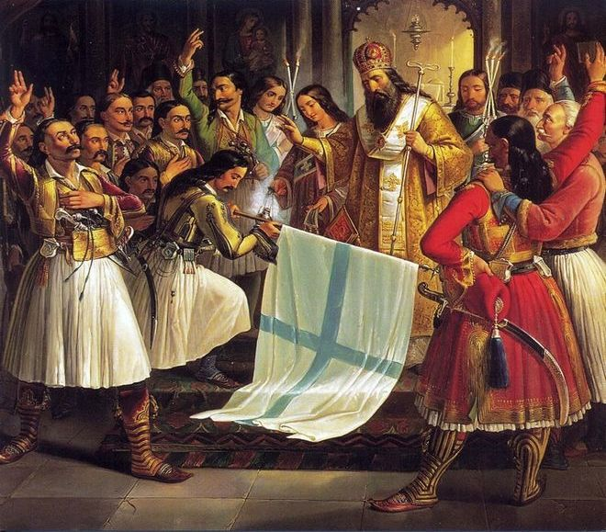
ΟΡΟΣ ΝΕΟΕΛΛΗΝΙΚΟΥ ΔΙΑΦΩΤΙΣΜΟΥ
Με τον όρο Νεοελληνικό Διαφωτισμό εννοούμε ένα μεγάλο ανατρεπτικό ρεύμα (περίπου 1750-1821) το οποίο με ισχυρές αγγλικές καταβολές εξαπλώθηκε σε όλη την Ευρωπαϊκή Ήπειρο και άφησε βαθειά τα ίχνη του.

Slide 6
ΑΙΤΙΑ ΚΑΙ ΧΑΡΑΚΤΗΡΙΣΤΙΚΑ
ΑΙΤΙΑ:
Μεταβολή των κοινωνικών και οικονομικών συνθηκών σε καιρό που αρκετές ελληνικές περιοχές ήταν τουρκοκρατούμενες.
ΧΑΡΑΚΤΗΡΙΣΤΙΚΑ:
Εκοσμίκευση της γνώσης
Πίστη στον ορθό λόγο
Υπονόμευση της Χριστιανικής θρησκείας
Λατρεία της επιστήμης
Ελευθερία , δικαιοσύνη(για την απελευθέρωση των Ελλήνων)

Slide 7
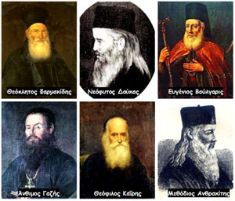
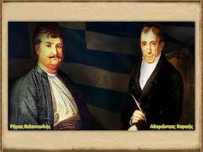
ΕΚΠΡΟΣΩΠΟΙ
Αδαμάντιος Κοραής
Ρήγας Φεραίος
Ευγένιος Βούλγαρις
Ιώσηπος Μοισιόδακας
Δημήτριος Καταρτζής
Δανιήλ Φιλιππίδης
Γρηγόριος Κωνσταντάς

Slide 8
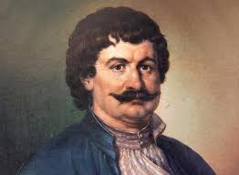
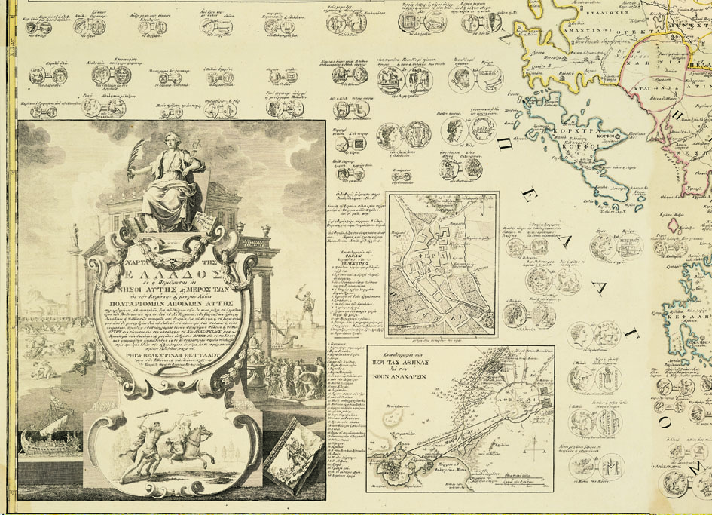
ΡΗΓΑΣ ΦΕΡΑΙΟΣ (1757-1798)
Ο Ρήγας Βελεστινλής ή Φεραίος επιδίωξε να προετοιμάσει τους Έλληνες για την διεκδίκηση της ελευθερίας τους. Εμπνευσμένος από τις συνθήκες που επικρατούσαν στην Γαλλία και στην Δυτική Ευρώπη τυπώνει μια σειρά από Χάρτες μεταξύ των οποίων και τη μεγάλη Χάρτα της Ελλάδος όπου δείχνει την έκταση του Ελληνισμού καθώς και βιβλία με πατριωτικό περιεχόμενο όπως η Νέα πολιτική διοίκησις. Όραμα του ένα πολυεθνικό, δημοκρατικό φιλελεύθερο Ελληνικό Κράτος. Γενικότερα η προσφορά του Φεραίου είχε να κάνει με την πολιτική οργάνωση του νέου ελεύθερου Ελληνικού κράτους.

Slide 9
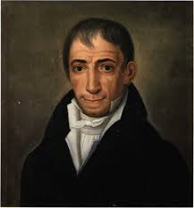
ΑΔΑΜΑΝΤΙΟΣ ΚΟΡΑΗΣ( 1748-1833)
Ο Αδαμάντιος Κοραής επηρεασμένος από τη Γαλλία υποστηρίζει την εξέλιξη και την πρόοδο απορρίπτει την επαναστατική σκέψη του Φεραίου και ακολουθεί τη Μέση οδό(όχι δούλοι, λατρεία στην ελευθερία, όχι απιστία και δεισιδαιμονία) στις γλωσσικές, πολιτικές και κοινωνικές ιδέες.
Επίσης κατορθώνει να κρατήσει την ισορροπία του στο μονίμως διαταραγμένο σκοινί του Νεοελληνικού Διαφωτισμού.

Slide 10
ΜΕΤΑΚΕΝΩΣΗ
Ο Αδαμάντιος Κοραής υποστηρίζει τη μετακένωση δηλαδή τη μετάδοση στους Έλληνες αξιών, παιδείας και στροφή προς τη φωτισμένη δεσποτεία. Ακόμα ο ίδιος αφοσιωμένος στην έκδοση αρχαίων ελλήνων συγγραφέων με προλεγόμενα όπου εκθέτει τις γλωσσικές και παιδαγωγικές του απόψεις. Πιστεύει ότι η ελευθερία είναι κοινό κτήμα όλων.
Αποδέχεται και υπερασπίζεται τοις φιλελεύθερες ιδέες με την αδελφική διδασκαλία(1798) που είναι κατηγορητήριο κατά των εθελόδουλων και των συντηρητικών.

Slide 11
ΑΠΟΤΕΛΕΣΜΑΤΑ ΚΑΙ ΑΝΤΙΔΡΑΣΕΙΣ
ΑΠΟΤΕΛΕΣΜΑΤΑ:
Δημιουργία τυπογραφιών
Εκδόσεις βιβλίων
Δημιουργία σχολείων
Εξελίξεις μαθημάτων (Αρχαιογνωσία, Επιστήμες, Φιλοσοφία κτλ.)
ΑΝΤΙΔΡΑΣΕΙΣ:
Η Ορμητική προώθηση των βιβλίων προκάλεσε την αντίδραση της Εκκλησίας που φοβόταν. Το οικουμενικό πατριαρχείο επέβαλε προληπτική ή κατασταλτική λογοκρισία στα ελληνικά βιβλία.
Τέλος, εκδηλώθηκαν αντιδράσεις από συντηρητικούς κύκλους όπου παράδειγμα αποτελεί το έργο του Αθανάσιου Πάριου.

Slide 12
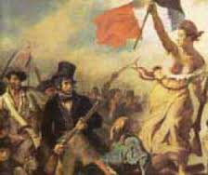
ΕΠΙΔΡΑΣΕΙΣ ΤΟΥ ΔΙΑΦΩΤΙΣΜΟΥ ΣΤΟ ΕΛΛΗΝΙΚΟ ΣΥΝΤΑΓΜΑ I
Το Σύνταγμα των σύγχρονων δημοκρατικών κρατών στα οποία ανήκει και η χώρα μας βασίζονται σε αρχές που διατυπώθηκαν κατά την λειτουργία των πρώτων μορφών δημοκρατίας (Αρχαία Ελλάδα) και διεκδικήθηκαν τον 18^{ο} και 19^{ο} αι. στην Ευρώπη μέσα από τις αστικές επαναστάσεις (Αγγλική,Γαλλική).

Slide 13
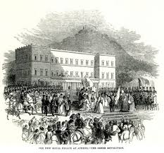
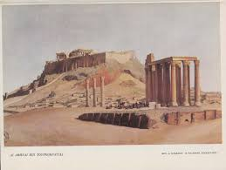
EΠΙΔΡΑΣΕΙΣ ΤΟΥ ΝΕΟΕΛΛΗΝΙΚΟΥ ΔΙΑΦΩΤΙΣΜΟΥ ΣΤΟ ΕΛΛΗΝΙΚΟ ΣΥΝΤΑΓΜΑ ΙΙ
Ελληνικό Σύνταγμα σύμφωνα με τις ιδέες του Διαφωτισμού:
Ανεξιθρησκία -> Όλοι οι άνθρωποι έχουν το δικαίωμα να υποστηρίζουν όποια θρησκεία θέλουν χωρίς να τιμωρούνται.
Ισονομία-> Όλοι οι πολίτες είναι ίσοι στο νόμο και έχουν ίσα δικαιώματα.
Προστασία ιδιωτικής περιουσίας-> Κανείς δεν έχει το δικαίωμα να στερεί την ιδιοκτησία κανενός χωρίς τη συγκατάθεση του ιδιώτη.
Ίσα δικαιώματα στη εξουσία
Ισοτιμία στον πλούτο
Διάκριση εξουσιών(Νομοθετική, Εκτελεστική και Δικαστική)
Ισηγορία-> Όλοι έχουν το δικαίωμα να εκφράζουν τις απόψεις τους ελεύθερα χωρίς να διώκονται για αυτό.

Slide 14
ΣΥΜΠΕΡΑΣΜΑ
Με βάση την έρευνα μας συμπεραίνουμε ότι, τόσο ο Ευρωπαϊκός διαφωτισμός με τους εκπρόσωπους του όσο και οι προσπάθειες των Ελλήνων διαφωτιστών για την απελευθέρωση της Τουρκοκρατούμενης Ελλάδας σε κάποιες περιοχές αποτελεί βασικό σημείο στη δημιουργία ενός σύγχρονου και δίκαιου Ελληνικού κράτους.

Slide 15
ΓΕΝΙΚΟΤΕΡΟΣ ΠΡΟΒΛΗΜΑΤΙΣΜΟΣ
Για να ανταπεξέλθει η Ελληνική κοινωνία στις απαιτήσεις ενός σύγχρονου και δίκαιου κράτους θα πρέπει οι πολίτες όσο και το Κράτος να σέβονται τους νόμους και να ακολουθούν κατά βάση τις ιδέες του Διαφωτισμού έτσι ώστε η κοινωνία μας να είναι πιο δίκαιη για τον άνθρωπο κάθε κοινωνικής τάξης.

Slide 16
ΒΙΒΛΙΟΓΡΑΦΙΑ
ΒΙΒΛΙΟΓΡΑΦΙΑ ΕΛΛΗΝΟΓΛΩΣΣΗ
Βώρος, Φ. Διαφωτισμός νεοελληνικός ανακτήθηκε από https://www.tuc.gr/2876.html?&tx_mmforum_pi1%5Baction%5D=get...tx...
Δημητρόπουλος, Α. & Προύντζου, Ε. Τα Ελληνικά Συντάγματα από την Επανάσταση έως το 1864 και συγκριτική μελέτη των Συνταγμάτων του 1844 και του 1864, Νομική Αθηνών, 2005, ανακτήθηκε από http://www.greeklaws.com/pubs/uploads/979.pdf
Ηλιού, Φ. Νεοελληνικός Διαφωτισμός: Η νεωτερική πρόκληση ανακτήθηκε από http://www.lit.auth.gr/sites/default/files/documents/hliou_neoellinikos_diafotismos.pdf
Κιτρομηλίδης, Π. Η πολιτική σκέψη του Νεοελληνικού διαφωτισμού, ανακτήθηκε από www.lit.auth.gr/sites/default/files/documents/kitromilidis.pdf
Πρακτικά του Ελληνικού Ινστιτούτου Εφαρμοσμένης Παιδαγωγικής και Εκπαίδευσης. ΤΑ ΙΔΕΩΔΗ ΤΟΥ ΔΙΑΦΩΤΙΣΜΟΥ ΚΑΙ ΤΑ ΠΑΙΔΑΓΩΓΙΚΑ ΠΡΟΤΑΓΜΑΤΑ ΤΟΥ ΡΗΓΑ ΦΕΡΑΙΟΥ, 7o Πανελλήνιο Συνέδριο 10,11,12 Οκτωβρίου 2014 ανακτήθηκε από www.elliepek.gr/documents/7o_synedrio_eisigiseis/pilourhs%20panagioths.pdf
Πύλη για την Ελληνική γλώσσα, Νεοελληνικός διαφωτισμός ανακτήθηκε από http://www.greek-language.gr/greekLang/literature/studies/essays/05.html
ΠΩΣ ΕΠΗΡΕΑΣΕ Η ΓΑΛΛΙΚΗ ΕΠΑΝΑΣΤΑΣΗ ΚΑΙ Ο ΔΙΑΦΩΤΙΣΜΟΣ ΤΑ ΜΕΤΑΓΕΝΕΣΤΕΡΑ ΕΛΛΗΝΙΚΑ ΣΥΝΤΑΓΜΑΤΑ, ανακτήθηκε από gym-ag-stefan.att.sch.gr/usux/downloads/505greekConstitutions.docx

